Slide 1
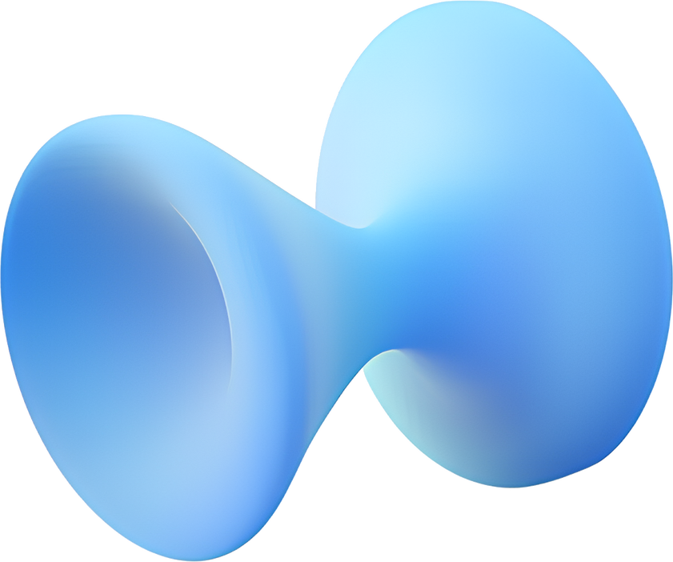


Mediálna výchova I.
Odporúčacie systémy
na sociálnych sieťach
Lekcia 45 minút

Slide 2
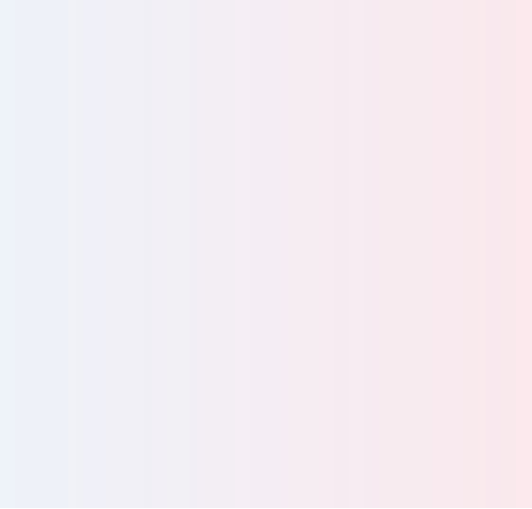
5,64
miliardy
2,6 %
2,6
hodiny
5,31
miliardy
Toľko ľudí využívalo internet v apríli 2025
To je ročný nárast používateľov internetu
Čas, ktorý priemerný používateľ strávil na sociálnych sieťach
Počet ľudí aktívne využívajúcich sociálne siete
z celkového počtu
8,2 miliárd ľudí.
v porovnaní s počtom používateľov v roku 2024.
(jednu alebo viac)
v apríli 2025.
každý deň v apríli 2025.
02

Slide 3
2003
2004
2005
2006
2009
2010
2011
2012
2015
2016
LinkedIn
Facebook
YouTube Reddit
X (Twitter)
WhatsApp
Instagram Pinterest Quora
Snapchat
Slack
Discord
TikTok
Časová os vzniku sociálnych sietí
Na časovej osi nie sú uvedené všetky sociálne siete, ale iba tie, ktoré sú relevantné k lekcii alebo sa na Slovensku využívali vo väčšej miere v čase vzniku metodického materiálu.
03

Slide 4
Facebook | 3,07
YouTube | 2,54
WhatsApp | 2,0
Instagram | 2,0
TikTok | 1,84
WeChat | 1,39
Snapchat | 0,85
Reddit | 0,72
2,15
2,46
2,92
3,28
3,54
3,81
4,33
4,65
4,80
5,07
5,31
X (Twitter) | 0,56
2015
2016
2017
2018
2019
2020
2021
2022
2023
2024
2025
Pinterest | 0,55
Nárast používateľov na sociálnych sieťach (v miliardách)
Aktívni používatelia sociálnych sietí mesačne (v miliardách)
04

Slide 5
Model založený na priateľoch
Najstarší model sociálnej siete, v ktorom sa používatelia prepájajú so svojimi priateľmi a známymi.
Instagram
Reddit
Quora
Slack
X (Twitter)
LinkedIn
TikTok
Discord
YouTube
Facebook
05

Slide 6
Model založený na sledujúcich
Druhá vlna sociálnych sietí nastala s modelom sledovateľov (followers). Ten vyriešil problém nadväzovania „priateľstva“ s používateľmi, ktorých chceli iní používatelia iba sledovať (nepoznali sa osobne). Zároveň však sústredil tvorbu obsahu medzi malý počet najvplyvnejších osobností, takže pre bežných používateľov bolo oveľa ťažšie sa presadiť.
Instagram
Reddit
Quora
Slack
X (Twitter)
LinkedIn
TikTok
Discord
YouTube
Facebook
06

Slide 7
Model založený na záujmoch
Záujmovo orientované siete sa z pôvodných fór rozrástli do skutočných sociálnych sietí. Používateľ si vyberie témy, o ktorých sa chce dozvedať, a tým sa pripojí do skupín s rovnakými záujmami.
Instagram
Reddit
Quora
Slack
X (Twitter)
LinkedIn
TikTok
Discord
YouTube
Facebook
07

Slide 8
Model založený na skupinách
Veľkým trendom sa stalo budovanie komunít, čo viedlo k vytvoreniu služieb,
o ktorých ľudia často ani nevedia, že sa považujú za sociálne siete.
Instagram
Reddit
Quora
Slack
X (Twitter)
LinkedIn
TikTok
Discord
YouTube
Facebook
08

Slide 9
Algoritmický odporúčací model
Používatelia konzumujú predovšetkým obsah z algoritmicky vytváraného kanála bez toho, aby niekoho sledovali alebo si ho pridávali do priateľov. Algoritmické odporúčanie je priamou odozvou na používateľské správanie.
Instagram
Reddit
Quora
Slack
X (Twitter)
LinkedIn
TikTok
Discord
YouTube
Facebook
09

Slide 10
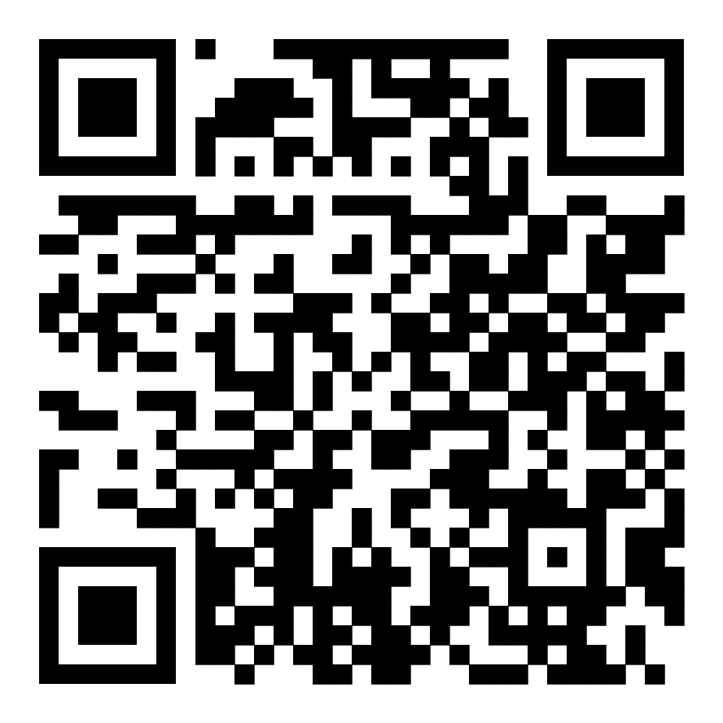
Čo o nás vie TikTok
10

Slide 11
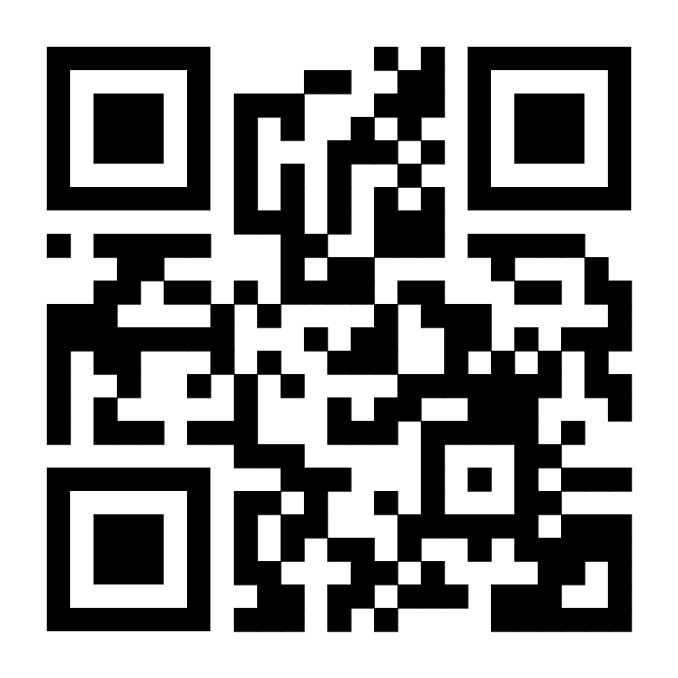
Aplikácia Somekone
11

Slide 12
Vidíme sa v nadväzujúcej lekcii
o mikrocielení a darkpostingu!
Metodiky na rozvoj digitálnych kompetencií

